Slide 1
Finsko 22.-25.11. 2021 Seznámení s podmínkami vzdělávání žáků s OMJ
Škola - Koulutuskuntayhtymä
PhDr. Hana Kornecká
Tento výstup byl hrazen z OPP – pól růstu ČR
projekt č.: CZ.07.4.68/0.0/0.0/18_066/0001475

Slide 2
Žáci s OMJ
V případě jazykové bariéry používali žáci běžně telefon pro snazší porozumění instrukcí učitele.
Mezi žáky samotnými jsem nezaznamenala používání techniky pro vlastní komunikaci.
Žákům s OMJ, kteří hůř rozuměli, byla věnována nadstandardní péče v oblasti porozumění slovu. Např. delším časem pro pochopení instrukcí, necháním instrukce zopakovat...

Slide 3
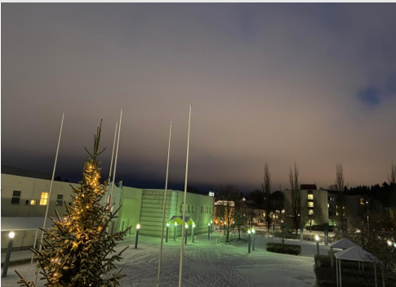
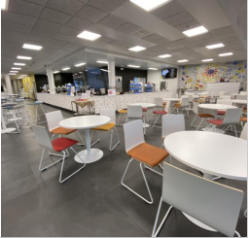
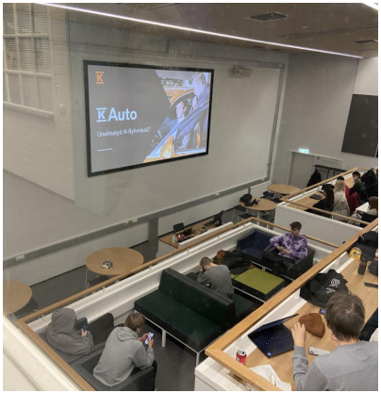
Koulutuskuntayhtymä Jedná se o odbornou střední školu, s různými učebními obory, která věnuje péči žákům z různých jazykových prostředí a žákům s velmi nízkou motivací.

Slide 4
Pozorování a návštěvy na pracovištích praktické výuky

Slide 5
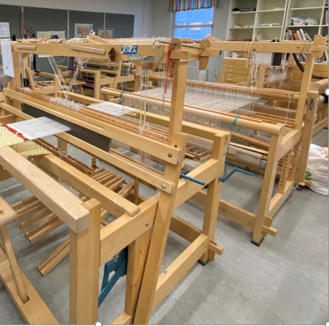
Atmosféra v dílnách byla neobyčejně klidná, jazykové projevy nepatrné.
V jedné dílně dokonce pracovala pouze jedna dívka na tkalcovském stavu. Bez přítomnosti učitele.
V dílně Valma nám učitel ukazoval, jak jednoduchý předmět musí přimět žáky vyrobit, aby se přesvědčili, že usilovná činnost vede k nějakému výsledku, že má smysl. Při všem respektu k žákům nás upozornil, ať si dáváme dobrý pozor na cenné věci, peněženky, mobily....

Slide 6
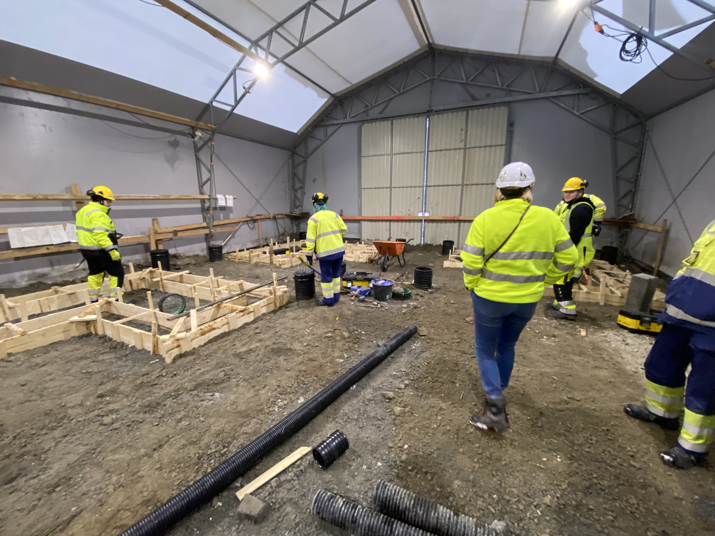
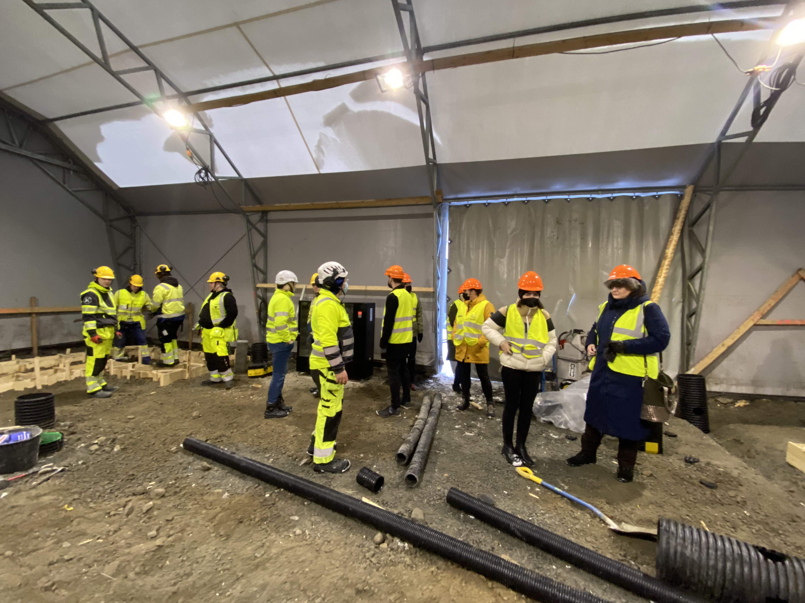
Stavba
Pracoviště je vzdálené 2 km od školy.
Viděli jsme, jak se žáci učí jednotlivé stavební prvky. Některé výrobky si může zájemce odkoupit pouze za cenu materiálu.

Slide 7
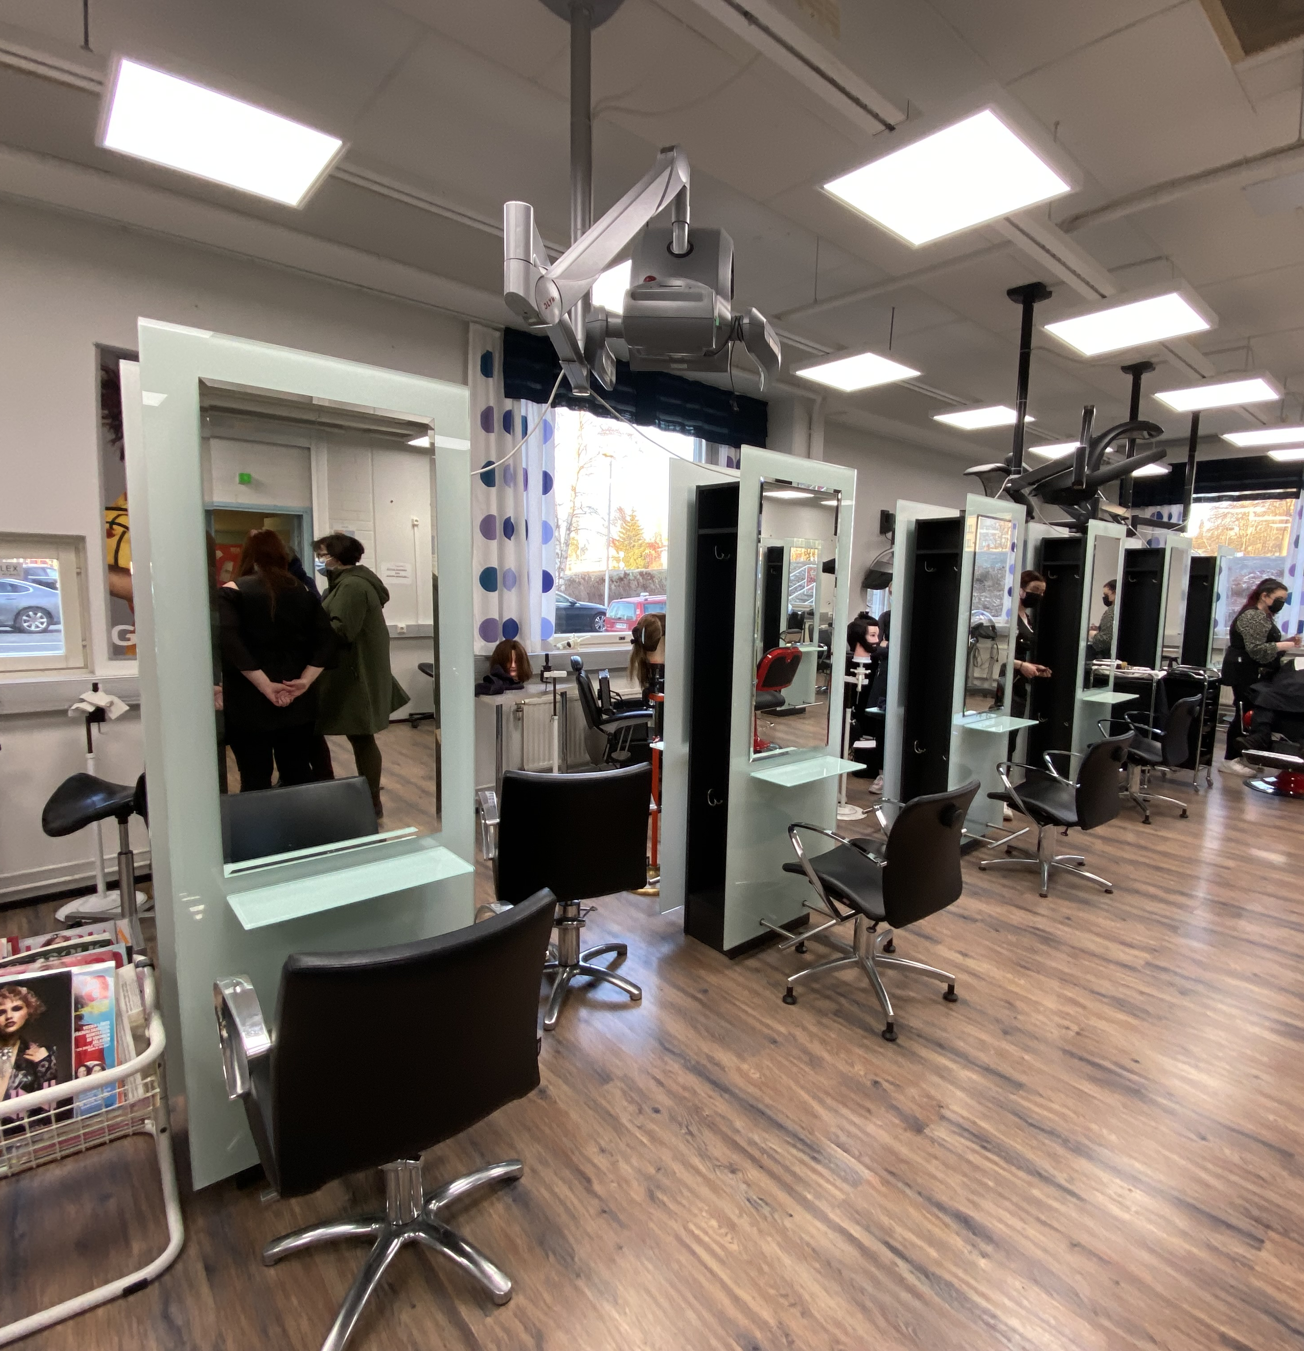
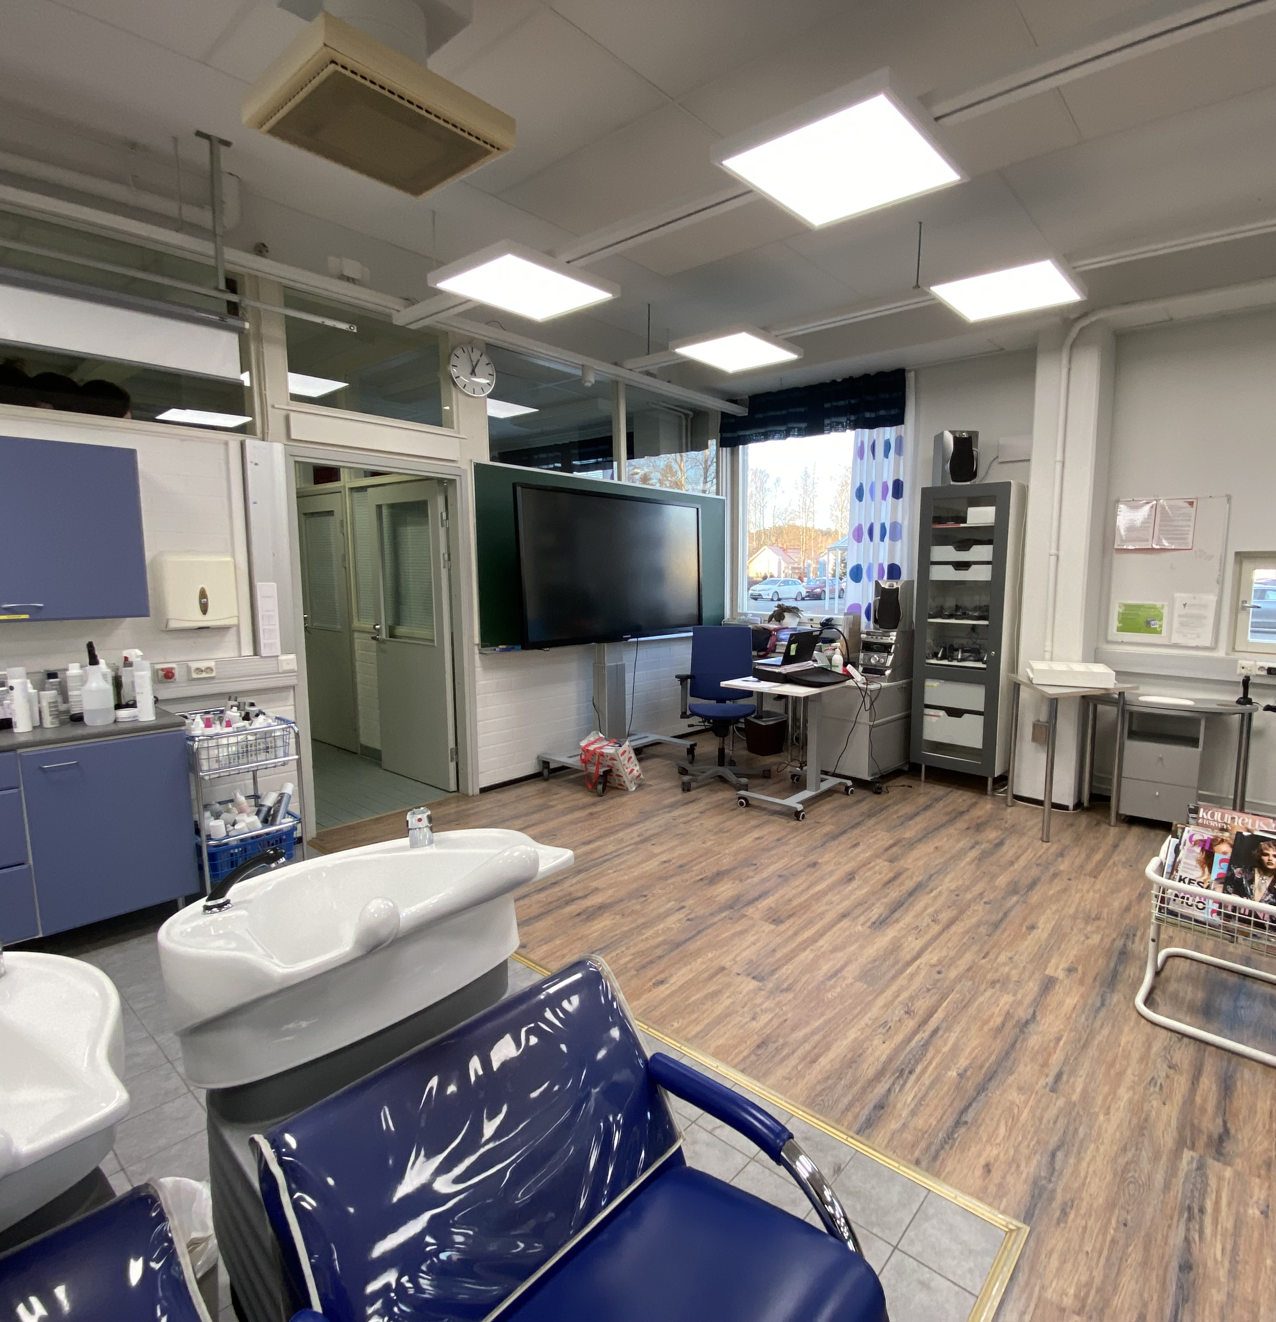
Kadeřnictví
Učnice pracovaly zcela samostatně. Některé mluvila anglicky více, některé méně. S každým úkonem nás seznámily, než jej začaly provádět. Učitelky na ně vůbec nedohlížela, ani výsledek neprohlédla. Pochopily jsme, že ve Finsku se vůbec nefouká do objemu ani do vln, jen na rovno. Pak se případně nakadeří žehličkou. Tento úsudek se nám potvrdil ve finských ulicích.

Slide 8
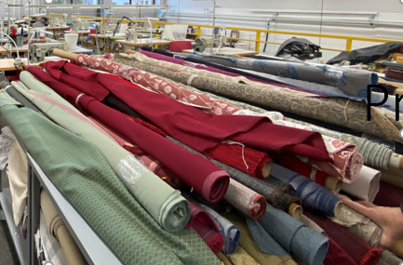
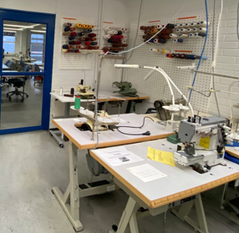
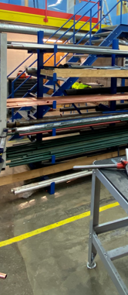
Textilní, čalounické, oděvní, kloboučnická a obuvnická dílna
V dílnách pracovali žáci tiše a samostatně. V obuvnické dílně porovnávala učitelka finální výrobky a něco vysvětlovala. Jednoho žáka jsem požádala o foto, řekl anglicky, že nedříve odloží mobil, že předstírá, že pracuje. Mobily v rukou žáků nikomu nevadila.

Slide 9
Děkuji za pozornost!
Tento výstup byl hrazen z OPP – pól růstu ČR
projekt č.: CZ.07.4.68/0.0/0.0/18_066/0001475

